Slide 1
vLLM EXTERNAL PLUGIN
AFD Plugin
vLLM 中的 Attention–FFN 解耦
江晨舟
蒲削锟
@huawei
1

Slide 2
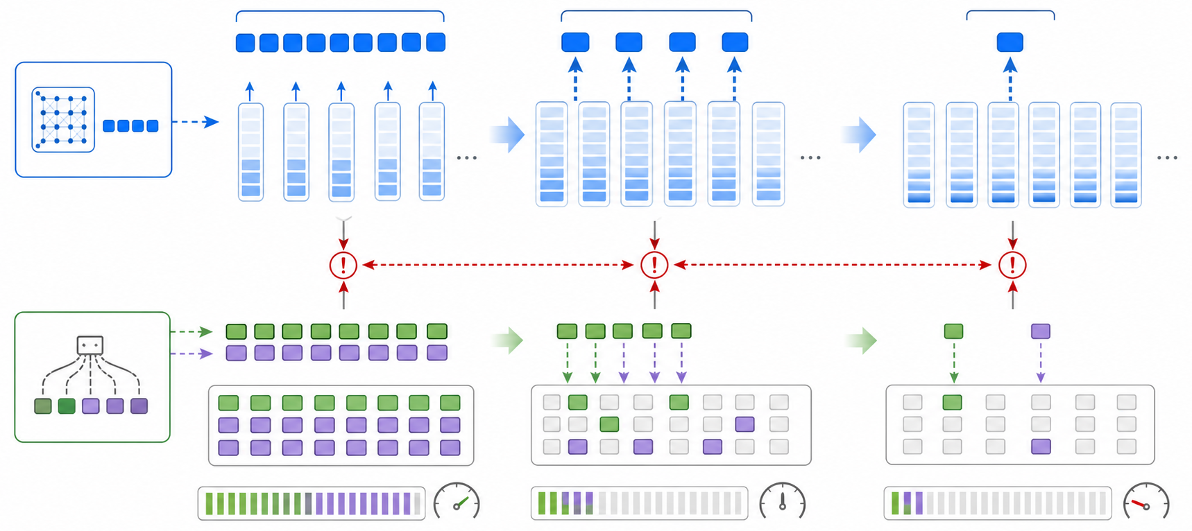
WHY AFD
Attention 与 MoE 的资源需求越不匹配
Attention 受 KV Cache 容量约束，而 MoE 依赖大批次提升专家 GEMM 效率。
上下文长度：短 → 中 → 长
Attention
活跃请求 ↓ KV Cache 读取 ↑
异构需求错配持续放大
MoE / FFN
Token 批次 ↓ 专家利用率 ↓
批次充足
批次收缩
批次不足
上下文增长使 Attention 更受内存约束，同时削弱 MoE 的批处理效率
来源：用户提供的 AFD Plugin 动机说明
3
Notes:
当前部署 MoE 模型的一项主要挑战，在于 Attention 与 MoE 层之间存在异构性。
Attention 受限于 KV Cache 容量：随着上下文长度增加，一个解码批次能够容纳的活跃请求会越来越少。相比之下，MoE 层需要足够大的批次，才能保证专家 GEMM 运算的效率。
因此，随着上下文变长，活跃解码批次逐渐缩小，Attention 的开销主要由 KV Cache 读取主导；与此同时，MoE 无法获得高效执行专家计算所需的足够 Token 数量。

Slide 3
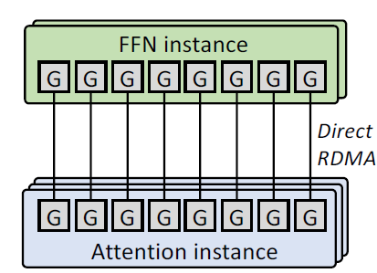
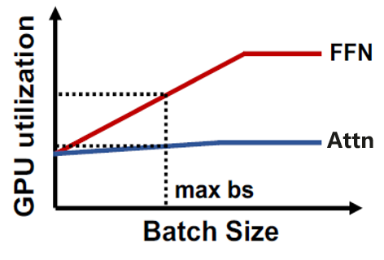
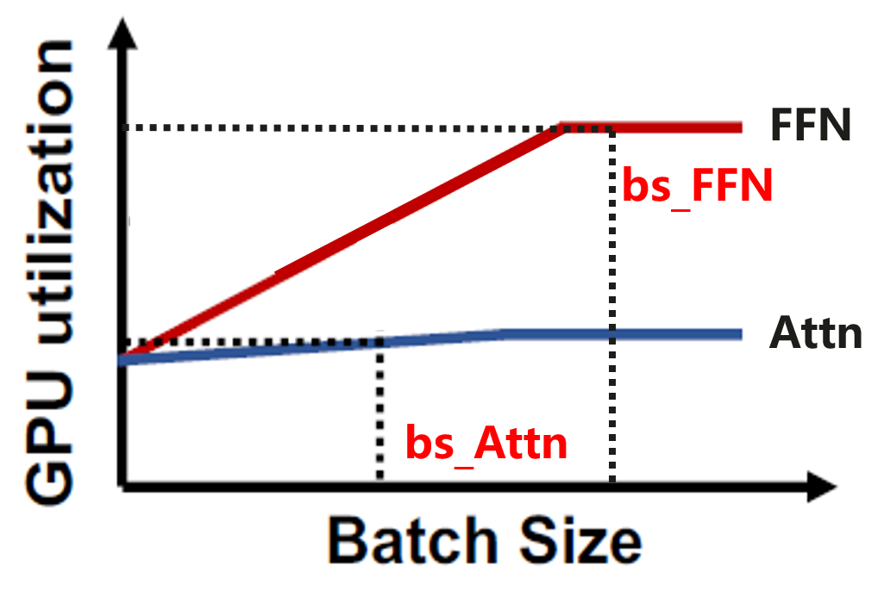
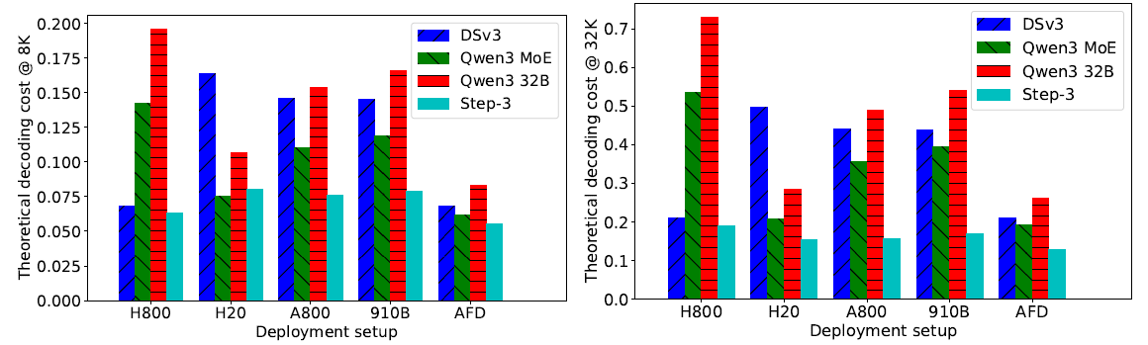
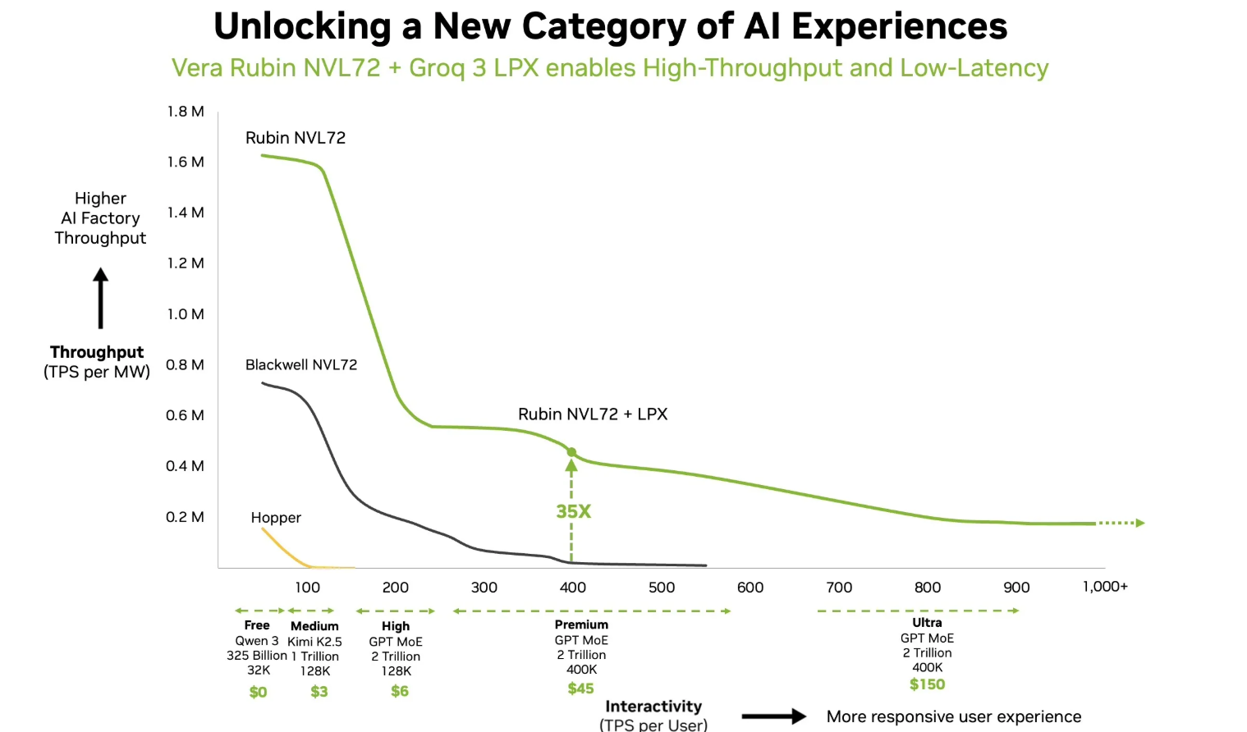
WHY AFD
Attention–FFN 解耦带来弹性配比、异构部署与低时延
方法：拆分计算角色
01 弹性配比
解耦后可独立调整 A:F 实例比例，突破共置场景的共同 batch 上限。
共置
解耦
N × FFN
M × Attention
02 异构部署
将 Attention 与 FFN 部署到独立集群，
通过 RDMA / NVLink / UB 交换激活。
Attention 与 FFN 可分别选择成本效率更优的硬件。
异构组合具备
进一步压低 decode cost 的空间。
外部趋势：吞吐与交互性同时优化
03 低时延
同步
全局屏障
异步调度消除全局同步屏障，
让通信与计算重叠，减少 idle waiting。
异步
来源：原始 PPT 第 1 页（Methodology / Benefits）
4

Slide 4
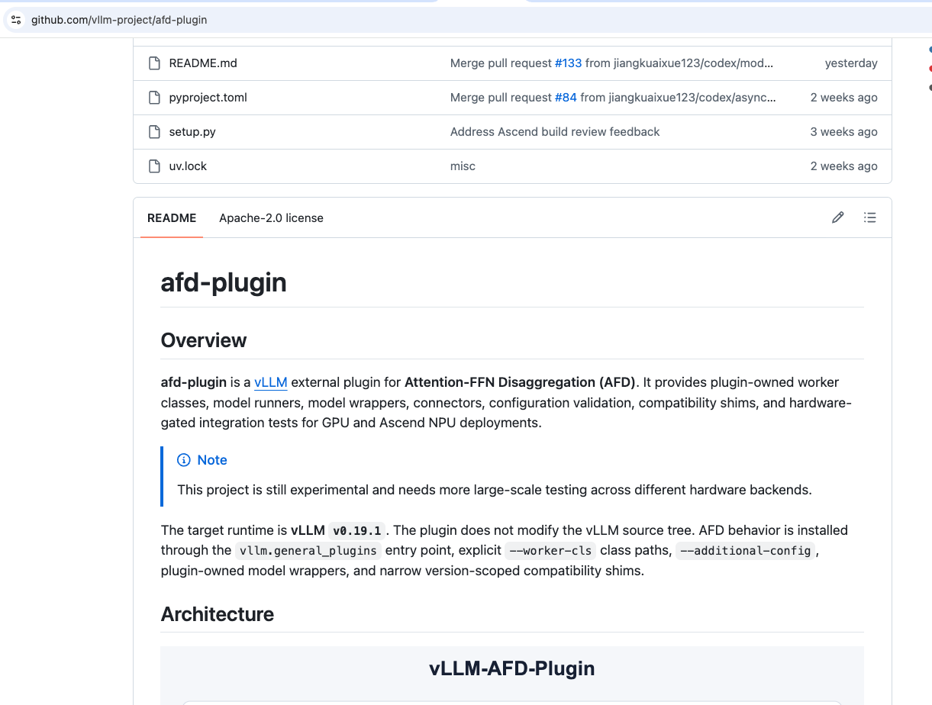
PROJECT OVERVIEW
AFD Plugin 是 vLLM 的 Attention–FFN 解耦外部插件
github.com/vllm-project/afd-plugin
将 Attention 与 FFN / MoE 拆为独立运行角色，通过 Connector 交换激活，并让两侧资源按负载独立扩缩。
插件化接入
通过 vllm.general_plugins、role worker、model wrapper 与 additional_config 接入。
多硬件、多模式
覆盖 CUDA 与 Ascend NPU，支持同步 Decode 与异步 Prefill Connector。
明确的兼容边界
不修改 vLLM/vLLM-Ascend source tree。
当前状态：experimental，仍需在更多硬件与大规模场景中验证。
来源：README.md；https://github.com/vllm-project/afd-plugin
2

Slide 5
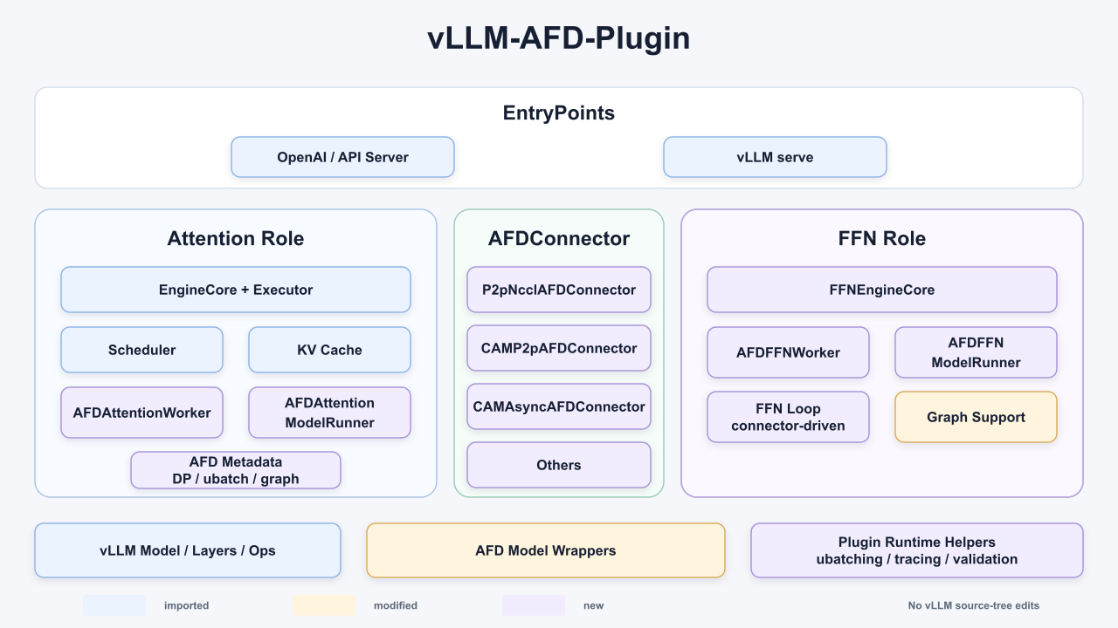
ARCHITECTURE
AFD Plugin
Attention Role｜负责调度、KV Cache 与注意力计算
• AFDAttentionWorker：负责请求执行、设备协调、调度与状态管理。 • AFDAttentionModelRunner：组织批次、Attention 前向、KV Cache 与图执行。 • AFD Metadata：维护 DP、uBatch、序列映射及图运行元数据。
AFDConnector｜提供 Send / Recv 等通信能力
• P2pNcclAFDConnector：基于 GPU NCCL P2P Send / Recv 传输激活与结果。 • CAMP2pAFDConnector：基于NPU，使用 HCCL / CANN 同步收发张量。 • CAMAsyncAFDConnector：基于NPU，通过 CAM 算子异步交换 MoE 数据。 • Others：预留其他加速器与通信后端的扩展接口。未来可新增
FFN Role｜负责专家计算与结果回传
• FFNEngineCore：接收 Attention 激活，提供 FFN 侧调度与核心执行入口。 • AFDFFNWorker：管理设备资源、请求队列和实例执行生命周期。 • AFDFFNModelRunner：组织 FFN / MoE 前向、专家计算与结果聚合。 • FFN Loop：持续接收激活、触发计算，并将结果回传 Attention 实例。
AFD Model Wrappers｜模型适配与运行支撑
• AFD Model Wrappers：封装模型层，按 Attention / FFN 角色接入拆分执行路径。 • uBatch 管理：完成微批拆分、阶段衔接与执行节奏控制。
应用覆盖与核心能力沿用原材料；架构图更新为当前仓库版本
来源：原始 PPT 第 2 页；docs/assets/vllm-afd-plugin-architecture.svg
5
Notes:
[Sources]
- User-provided AFD-Plugin.pptx, source slide 4 (architecture diagram, legend, component labels, and grouping).
[/Sources]

Slide 6
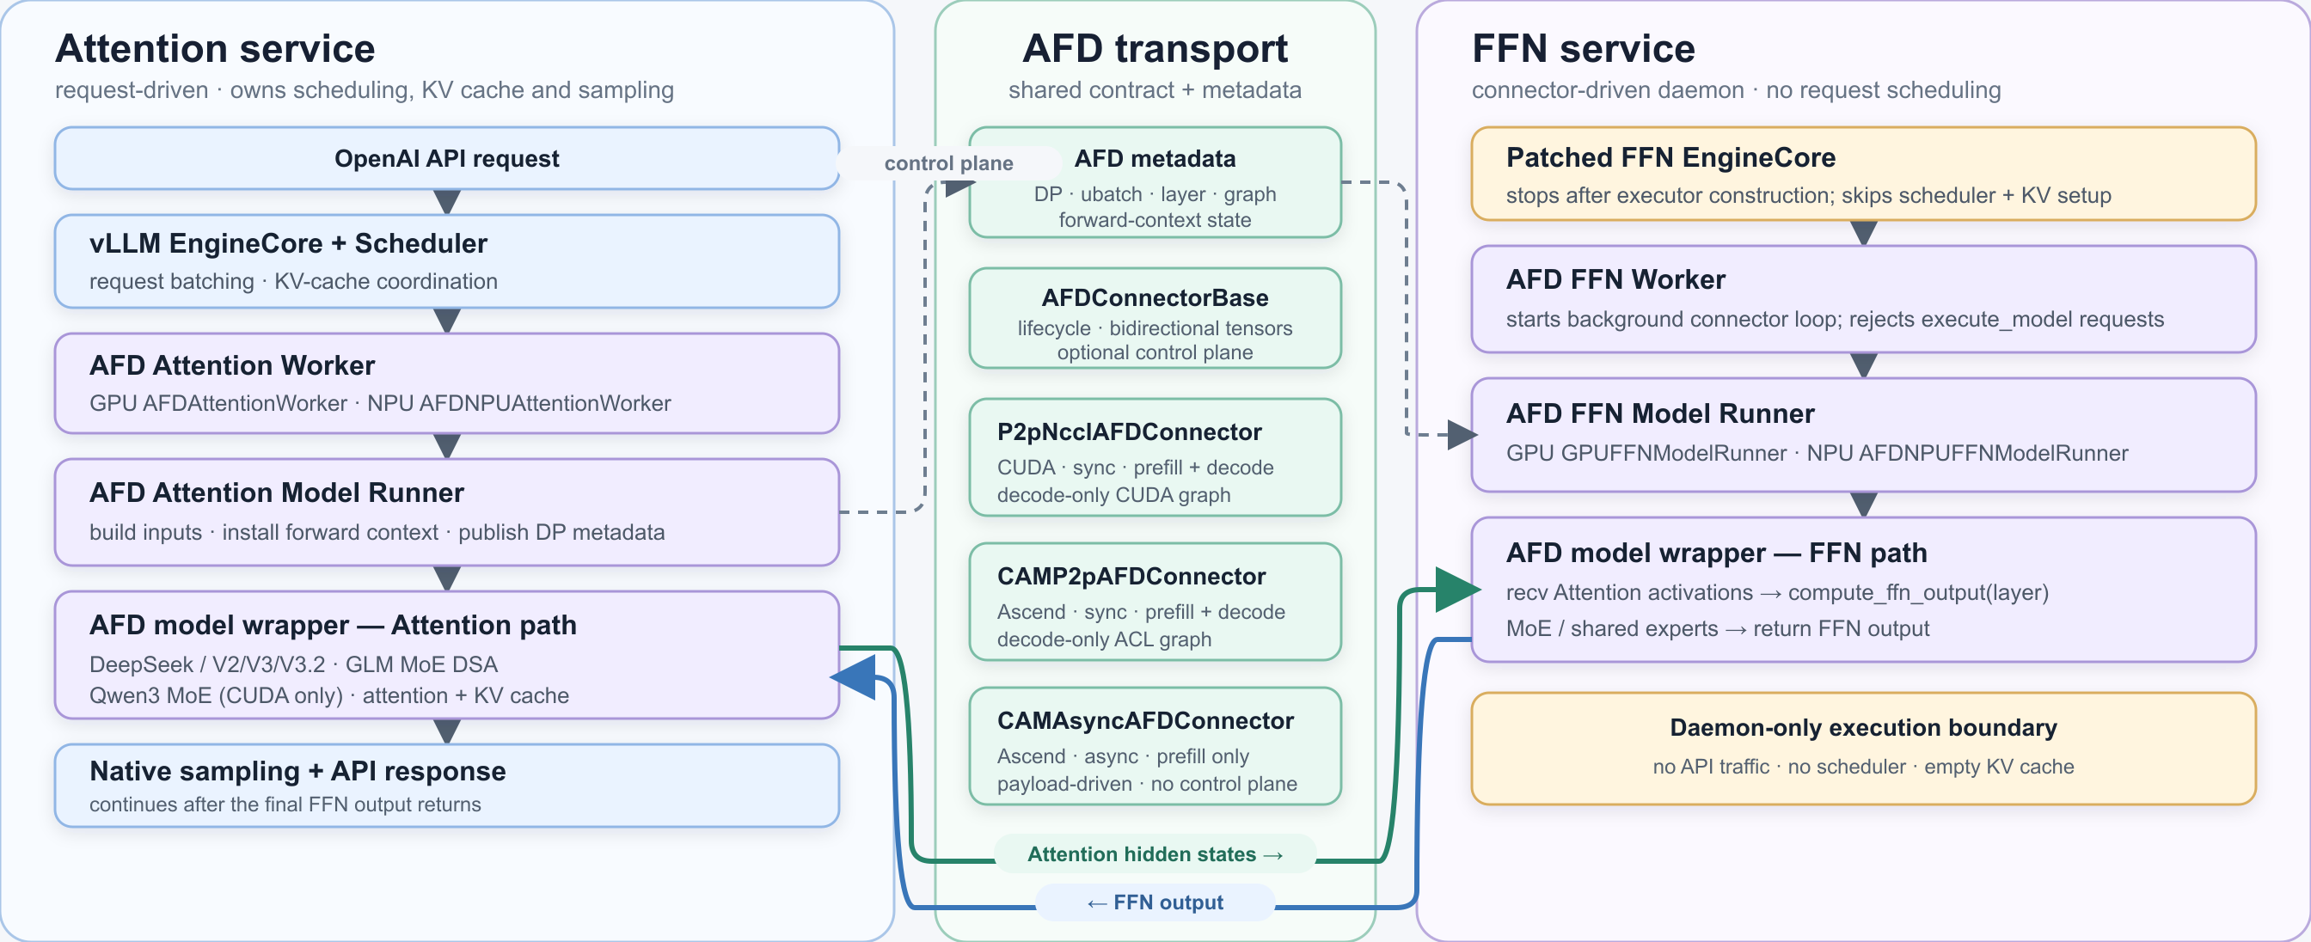
RUNTIME FLOW
AFD 运行架构：Attention 调度，Connector 传输，FFN 常驻计算
Attention 负责调度、KV Cache 与采样；FFN 无 Scheduler，由 Connector 双向传递激活值与计算结果。
来源：当前 afd-plugin 代码；vllm-afd-plugin-architecture.svg
6
Notes:
[Sources]
- /Users/jiangkuaixue/Desktop/vllm-afd-plugin-architecture.svg
- /Users/jiangkuaixue/code/afd-plugin (current source tree; vLLM 0.26.0 pin)

Slide 7
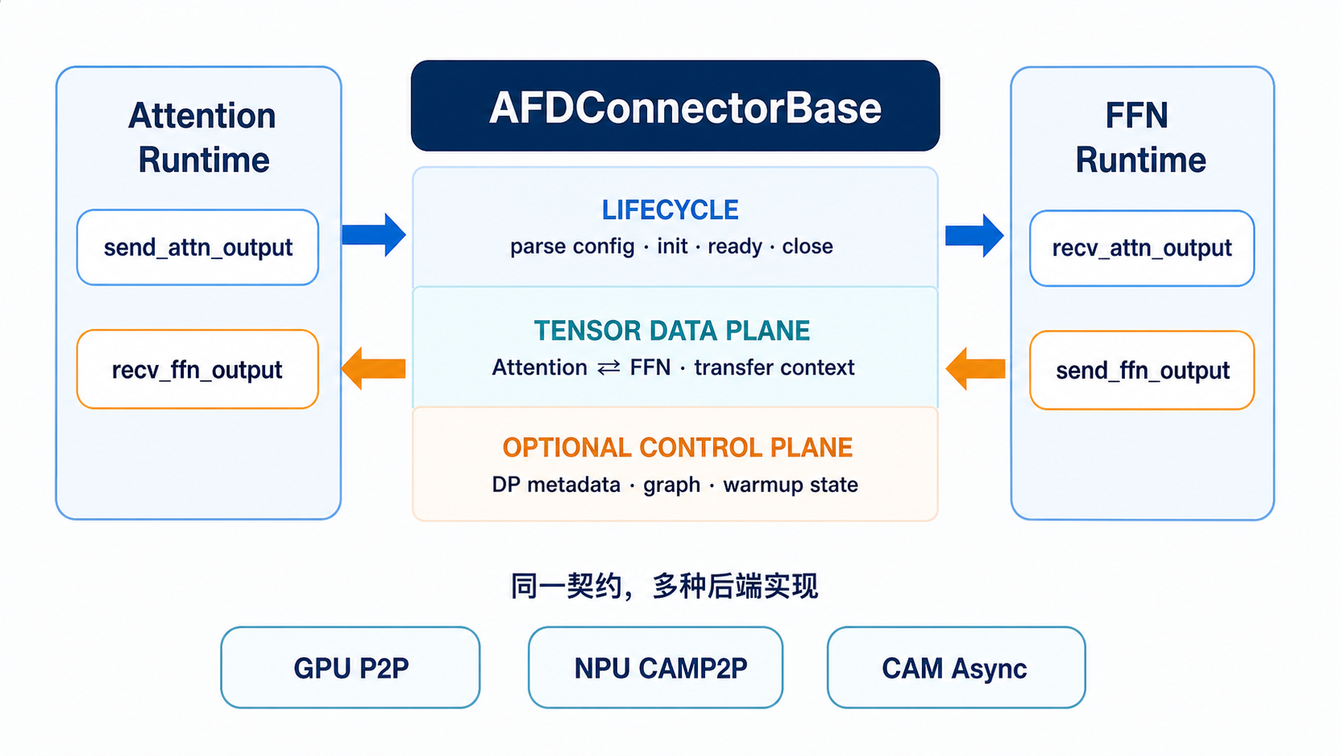
CONNECTOR CONTRACT
Connector Base：统一生命周期、数据面与控制面契约
生命周期｜资源由 Connector 自主管理
• parse_extra_config → init_afd_connector → is_initialized → close
Attention 数据面｜发起与回收
• send_attn_output(hidden_states, context)；recv_ffn_output(ref_tensor)
FFN 数据面｜接收、计算与返回
• recv_attn_output() 返回 payload；send_ffn_output(output, context)
可选控制面｜同步 Connector 才启用
• control_plane 传递 DP metadata；CAM Async 由 dispatch payload 驱动
Base 只定义语义与时序；P2P、CAMP2P、CAM Async 负责后端实现。
来源：afd_plugin/connectors/base.py；docs/design/module/connector_contracts.md
7
Notes:
[Sources]
- /Users/jiangkuaixue/Desktop/afd-connector-base-diagram-v2.png (built-in ImageGen output)
- /Users/jiangkuaixue/code/afd-plugin/afd_plugin/connectors/base.py
- /Users/jiangkuaixue/code/afd-plugin/docs/design/module/connector_contracts.md

Slide 8
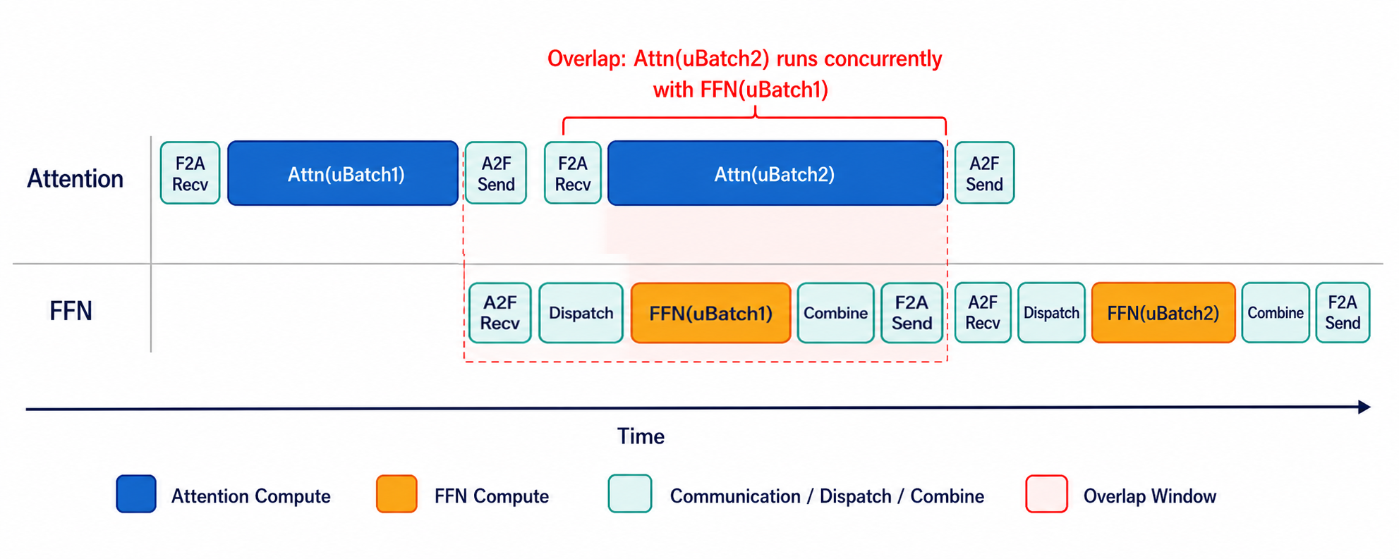
ARCHITECTURE
CAMP2PConnector：双微批完全重叠
缩短 FFN 计算段后，下一批 Attention 与 FFN 同步启动，并在 FFN 结束后继续执行，完整隐藏当前批 FFN 时延。
流水过程
双微批持续推进，通信与两类计算交叠执行
1
F2A 接收与 Attention
Attention 侧接收上一层 FFN 返回的激活，执行 uBatch1。
2
A2F 发送
uBatch1 完成后立即 P2P 发往 FFN，同时启动 uBatch2。
3
FFN 完整被覆盖
FFN(uBatch1) 完整落在 Attention(uBatch2) 时间窗内。
4
F2A 返回并进入下一轮
FFN 输出发回 Attention；两侧继续处理后续微批。
关键重叠
Attention(uBatch2) 完整覆盖 FFN(uBatch1)
Attention 与 FFN 同步启动并延后结束；通信、专家计算与返回阶段持续流水化，减少同步等待。
DBO 将通信嵌入双微批流水，Attention 的执行窗口完整覆盖当前批 FFN
来源：afd-plugin/docs/npu/dbo.png；流水图由 ImageGen 在原图语义上定向润色
8

Slide 9
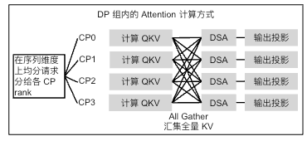
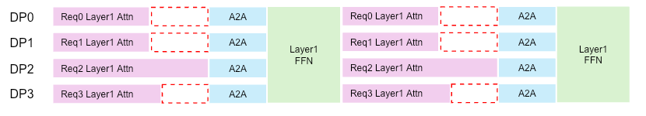
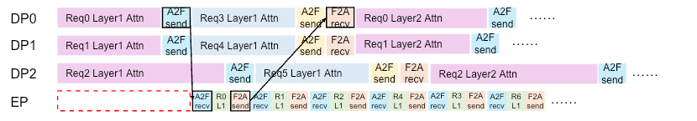
ARCHITECTURE
Attention–FFN Prefill 分离异步方案
01
同步方案：AF不分离，Attn DP2CP16/DP4CP8、FFN EP32
02
AFD异步方案：AF分离，Attn DP3CP8、FFN EP8
Attention 与 FFN 独立推进
A2F send / F2A recv 穿插在请求流水中，EP 侧连续处理各请求的专家计算。
03
异步通信算子
dispatch_send
Attention卡根据路由表将每个token按top-k选择分发到对应MoE Expert卡的共享内存中，同时均匀分配token给各卡的共享专家。
dispatch_recv
MoEExpert卡轮询各Attention卡的共享内存，等待数据就绪后将token按专家维度重排收集到本地buffer，输出每个专家收到的token及元信息供后续计算使用。
combine_send
MoEExpert卡完成本地专家计算后，根据dispatch_recv产出的元信息将路由专家和共享专家的计算结果按原路写回对应Attention卡的共享内存。
combine_recv
Attention卡等待所有MoE Expert卡回传完成，遍历路由表从共享内存中读出每个token的top-k专家输出与共享专家输出，按门控分数加权累加得到最终token输出。
同步与异步方案对比；四个通信算子说明保持原材料内容
来源：AFD-Plugin(2).pptx 第 6 页
9

Slide 10
USAGE
Usage：分别启动 Attention 与 FFN 实例
01
GPU Attention-side shape
vllm serve /path/to/DeepSeek-V2-Lite \
--served-model-name deepseek-v2-lite-afd-attention \
--data-parallel-size 1 \
--tensor-parallel-size 1 \
--enable-expert-parallel \
--enforce-eager \
--host 127.0.0.1 \
--port 18000 \
--additional-config '{"afd":{"role":"attention","connector":"P2pNcclAFDConnector","host":"127.0.0.1","port":6239,"num_attention_ranks":1,"num_ffn_ranks":1}}'
02
GPU FFN-side shape
vllm serve /path/to/DeepSeek-V2-Lite \
--served-model-name deepseek-v2-lite-afd-ffn \
--data-parallel-size 1 \
--tensor-parallel-size 1 \
--enable-expert-parallel \
--enforce-eager \
--host 127.0.0.1 \
--port 18001 \
--additional-config '{"afd":{"role":"ffn","connector":"P2pNcclAFDConnector","host":"127.0.0.1","port":6239,"num_attention_ranks":1,"num_ffn_ranks":1}}'
同一组 host / port 与 rank 数配置必须在两侧保持一致
来源：AFD Plugin README · GPU P2P serving example
10

Slide 11
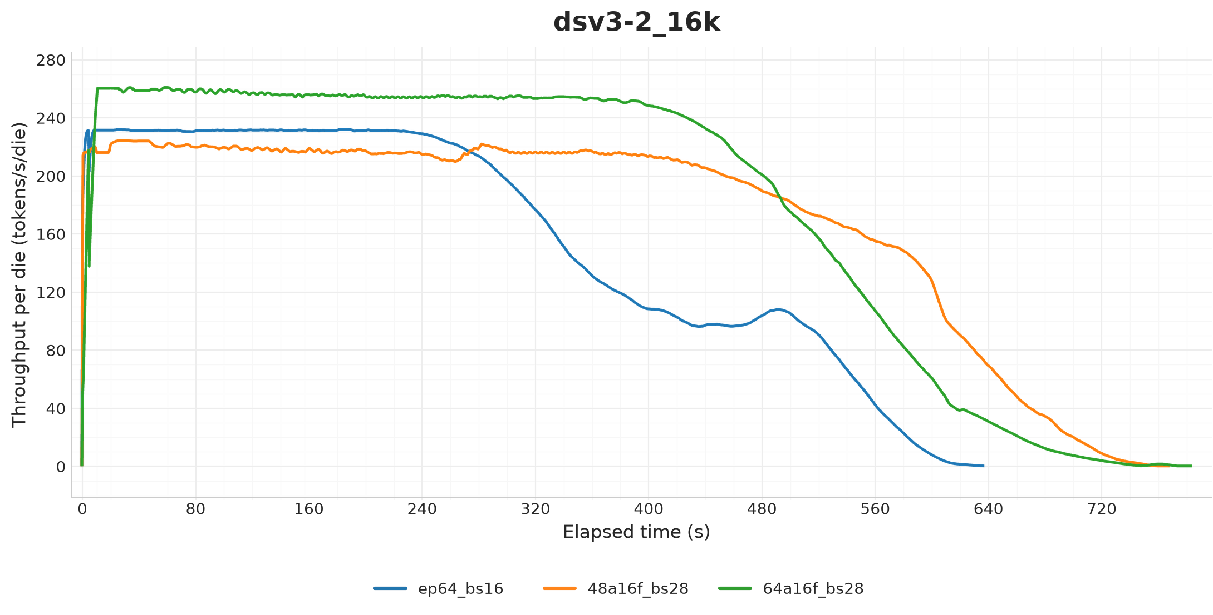
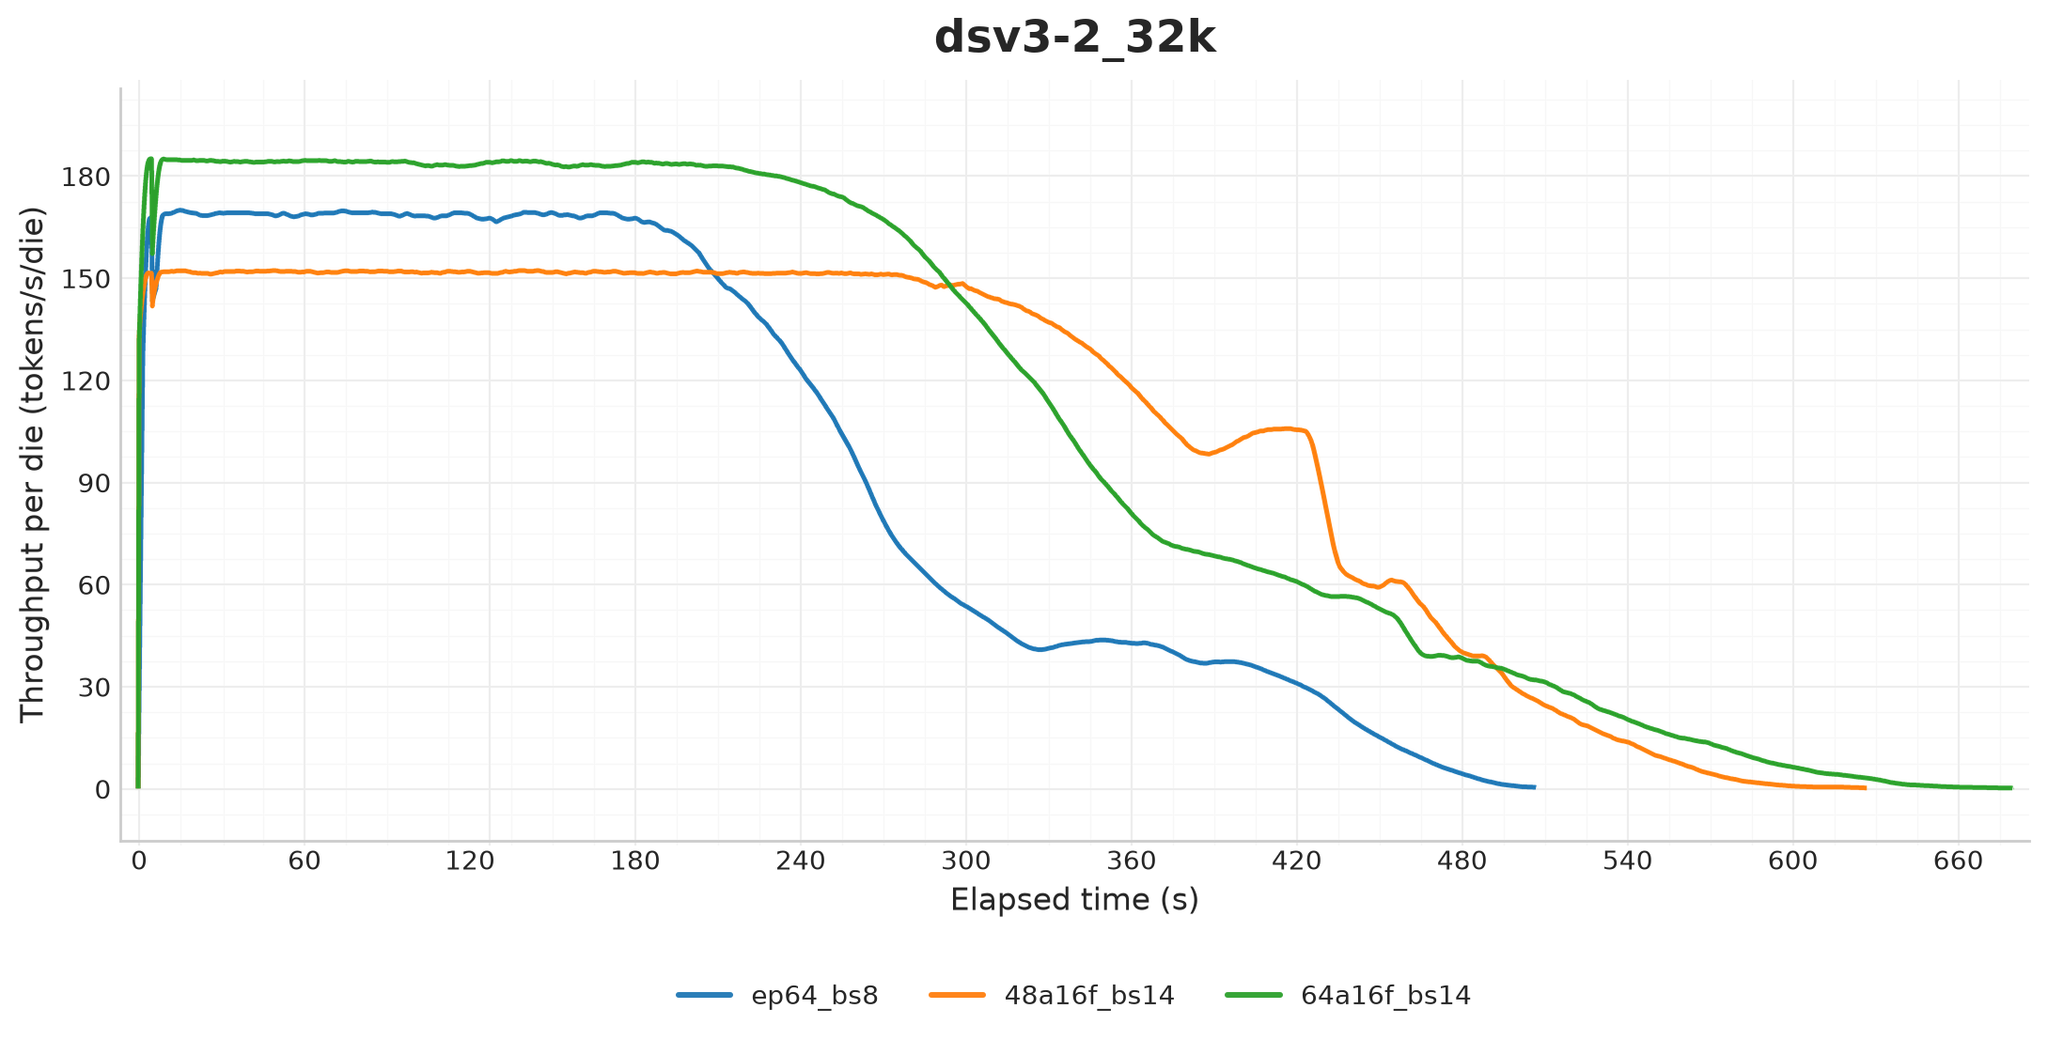
SYNC DECODE RESULTS
64A16F 提升 9%–11%，但 A:F 配比决定收益方向
测试口径：版本 v0.19.1rc1；DeepSeek-V3.2 W8A8、Ascend 910C，输出长度 512–1,536 tokens，吞吐按物理 die 归一化。结果使用 forced expert balancing，仅用于受控性能对比，不代表精度或生产 serving。
16K input
32K input
Input | EP64 | 48A16F | Δ vs EP64 | 64A16F | Δ vs EP64
16K | 232.6 | 220.3 | −5.3% | 258.9 | +11.3%
32K | 168.2 | 151.4 | −10.0% | 183.3 | +9.0%
解耦提供了资源配比的调参空间，但不保证任意 A:F 比例都更快
测试设置：版本 v0.19.1rc1；开启专家强制均衡（forced expert balancing）单位：output tokens/s/die
11

Slide 12
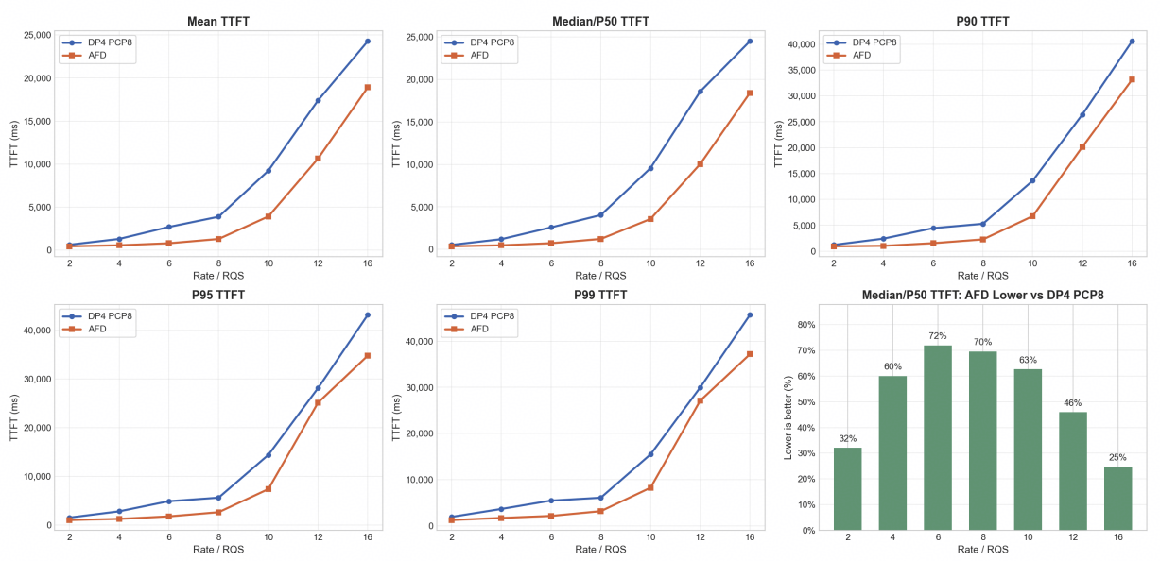
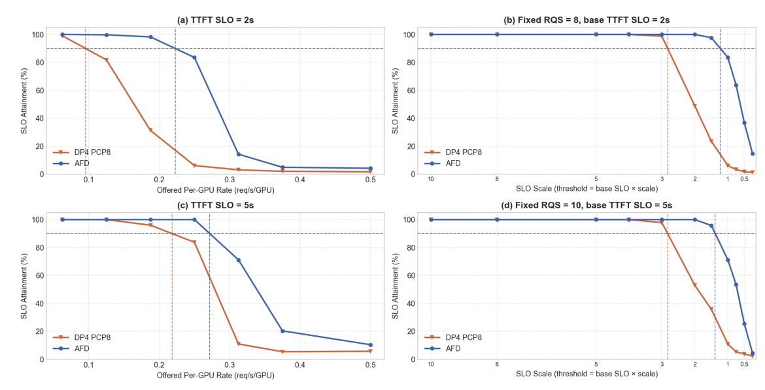
ASYNC PREFILL RESULTS
异步 AFD：P50 TTFT 降低 60%+，有效吞吐最高提升 2.2×
模型：DeepSeek-V3.2
对比：DP4PCP8 vs. AFD（DP3PCP3 + EP8）
硬件：Ascend 910C
AFD 在各分位 TTFT 上均优于 DP4PCP8
SLO 越严格，AFD 的有效吞吐优势越明显
TTFT
中负载（RQS 6–10）：P50 TTFT 降低 60%–70%；高负载（>14）：仍降低 25%。
GOODPUT
TTFT SLO 2s：0.223 vs. 0.095 req/s/die；SLO 5s：0.272 vs. 0.218 req/s/die。
异步 AFD 同时改善尾延迟与 SLO 有效吞吐
测试设置：版本 v0.19.1rc1；使用减层模型，并开启专家强制均衡（forced expert balancing）
来源：原始 PPT 第 4 页；DeepSeek-V3.2 / Ascend 910C
12

Slide 13
NEXT STEPS
下一步：从实验性插件走向社区化与规模化验证
当前边界
vLLM 版本精确绑定 · Model Runner v1 · Decode-only Graph · DBO 固定 2 uBatch · 硬件门控 E2E
社区发布前置：推进 PR #263 评审与站点构建，并确认 vllm-project/afd-plugin、README、Recipe 和 Issues 入口可公开访问。
01
02
03
04
社区发布
兼容与执行
验证与覆盖
新场景探索
① 合并 PR #263，完成站点 CI 构建与发布
② 确认 canonical repo、README、Recipe 与 Issues 入口可访问
① 跟进新版 vLLM，评估 Model Runner v2，收敛兼容 Patch
② 扩展 Graph、uBatch、异步 Stage 与 Rank Topology
① 增加 DeepSeek V4 与 Kimi K3 支持，覆盖准确性、TTFT/ITL、吞吐、稳定性与多节点验证
② 扩展 MoE 模型与 Connector，并同步发布 Recipe
① 对接 vLLM-Omni 与多模态流水：AR / DiT 等阶段
② 异构硬件与互联：优化调度、放置与通信计算重叠
目标：让 AFD 从“可运行的外部插件”演进为可复现、可扩展、可与上游协同的 MoE Serving 能力。
路线图基于 PR #263 的 Current Scope and Roadmap；阶段顺序按社区发布与工程依赖整理
来源：github.com/vllm-project/vllm-project.github.io/pull/263（2026-07-23 访问）
13
Notes:
P4补充基础方案的问题总结，引导推到到下一页 P6华为云的性能结果分析补充一些总结描述 增加一个跟VLLM当前的配合状态，放在华为云之前

Slide 14



AFD Plugin Community
01
项目首页
02
Developer Slack
03
WeChat 社群
Code · Docs · Issues
Discussion · Collaboration
Chinese Developer Community
github.com/vllm-project/ afd-plugin
vllm-dev.slack.com/archives/ C0B4C1D84GG
afd-plugin 开发者交流群
查看代码、架构文档与最新进展
加入 vLLM Developer Slack 后访问频道
二维码取自项目仓库，请以最新版本为准
15

Slide 15
COMMUNITY UPDATE
社区进展：底座升级完成，模型与工程体系同步推进
模型适配｜Qwen3 与 DeepSeek V4 进入实现评审
• Qwen3 MoE GPU：PR #216 开放，已提交 30B / 235B GPU 验证证据；Qwen3.5 / 3.6 由 #179 与 PR #181 推进。 • DeepSeek V4：GPU PR #191 开放；NPU 拆分为 CAMAsync #227 与 CAMP2p #228，仍待实现与硬件验收。
运行时升级｜GPU / NPU 已切换至 vLLM 0.26.0 基线
• PR #186 已合并，GPU #167 与 NPU #168 已关闭；后续模型适配统一以精确 vLLM 0.26.0 为基线。 • NPU 支持仍要求锁定 vLLM-Ascend、镜像及 CANN / torch-npu 等完整软件栈，不从 GPU 结果推导。
CI 与 E2E｜统一场景、准确性门槛与清理检查
• E2E 重构 PR #222 聚焦 baseline-graph、AFD eager、AFD graph、AFD graph + DBO 四个固定场景。 • PR 门禁采用 GSM8K-7，周度运行完整 GSM8K；GPU / NPU 共用配置并强化失败判定、进程与设备资源清理。
工程 Skills｜模型适配完成，版本升级流程建设中
• 模型适配 Skill：PR #205 已合并，覆盖可行性、最小实现、GPU / NPU 独立验证和证据报告。 • GPU 升级 Skill #224 与 NPU 升级 Skill #202 进行中，目标是固化版本审计、Patch 处置和 E2E 交接流程。
状态口径：仅合并事项标为完成；Open PR / Issue 不等于正式支持或生产就绪。
来源：vllm-project/afd-plugin #167 #168 #179 #186 #191 #202 #205 #216 #222 #224 #227 #228（2026-08-12）
14
Notes:
[Sources]
https://github.com/vllm-project/afd-plugin/pull/186
https://github.com/vllm-project/afd-plugin/issues/169
https://github.com/vllm-project/afd-plugin/issues/179
https://github.com/vllm-project/afd-plugin/pull/191
https://github.com/vllm-project/afd-plugin/issues/202
https://github.com/vllm-project/afd-plugin/pull/205
https://github.com/vllm-project/afd-plugin/pull/216
https://github.com/vllm-project/afd-plugin/pull/222
https://github.com/vllm-project/afd-plugin/issues/224
https://github.com/vllm-project/afd-plugin/issues/227
https://github.com/vllm-project/afd-plugin/issues/228
Accessed 2026-08-12.

Slide 16
DSV4 FLASH PREFILL EXPERIMENTS
统一固定口径，验证 AFD 大批次与 EP16 稳定区间
工作负载｜MoonConv 正式 Prefill
• DeepSeek V4 Flash；formal_0_1_2_vllm_bench.jsonl；1,536 requests • 15,803,063 input tokens；output=1；open-loop offered load；每点 3 repeats
公共运行时｜ 固定对照口径
• max_model_len=65,536；max_num_seqs=16；block_size=128；gpu_memory_utilization=0.7 • chunked prefill + eager；prefix cache / KV connector / speculative decode 关闭
AFD｜DP6TP4 + FFN EP8
• 32 die；MBT 16k / 32k / 64k；RPS 4 / 6 / 8 • CAMAsync connector；async MoE ubatching=true；2 stages；token split
EP16｜大 EP 对照
• 16 die；MBT 4k / 8k；RPS 2 / 3 / 4 • shared compressor workspace=true；dsa_cp=false；multistream DSA overlap=false
统计口径：Achieved QPS、offered-rate 达成率与 TTFT；95% 达成率作为稳定阈值。
来源：MoonConv formal workload；DSV4 Flash prefill 实验结果（2026-09-01）
16
Notes:
[Sources]
- formal_0_1_2_vllm_bench.jsonl; SHA-256 1ebccbd149bc8f28568d3d5eced3911d2a9473fb015bdb829b898a26abf63d08
- scripts/dsv4-flash/run_bench_sweep.sh
[/Sources]

Slide 17
DSV4 FLASH PREFILL RESULTS
AFD：32k 是性能拐点，64k 在 RPS 8 继续拉开
同拓扑 AFD DP6TP4 + FFN EP8；max_model_len=65,536；每点 3 repeats；16k / 32k / 64k 全部完成 9/9。
Achieved QPS
P99 TTFT（秒）
MBT | QPS @4 | QPS @6 | QPS @8 | P50 @8 | P99 @8
32k | 3.931 | 5.777 | 6.357 | 18.53s | 56.69s
64k | 3.948 | 5.803 | 6.896 | 13.35s | 39.93s
≤6 RPS：32k 已吃满主要收益；接近 8 RPS：64k QPS +8.5%，P99 −29.6%
MoonConv formal workload；单位：QPS / 秒；95% offered-rate 达成率作为稳定阈值。
17
Notes:
[Sources]
- /a3_inference/itask/workdir/wb02075298/jcz_afd7/code/bench_results/dsv4-flash/afd_dp6tp4_mbt16384_afd1_2_sharedcomp_nodsa_nomultistream_20260901_repeat
- /a3_inference/itask/workdir/wb02075298/jcz_afd7/code/bench_results/dsv4-flash/afd_dp6tp4_mbt32768_afd1_2_sharedcomp_nodsa_nomultistream_20260901
- /a3_inference/itask/workdir/wb02075298/jcz_afd7/code/bench_results/dsv4-flash/afd_dp6tp4_mbt65536_afd3_4_sharedcomp_nodsa_nomultistream_20260901_retry1
[/Sources]

Slide 18
DSV4 FLASH PREFILL RESULTS
EP16：8k 在 RPS 3/4 明显降低尾延迟
模型：DeepSeek V4 Flash
对比：EP16 MBT 4k vs. 8k
硬件：Ascend 910C × 16 die
Achieved QPS：8k 在 RPS 4 更接近 offered load
P99 TTFT：8k 在 RPS 3/4 显著领先
稳定区间
RPS 2/3：两种 MBT 均 ≥98.6% 达成率；RPS 4 开始进入饱和区。
EP16 8K
RPS 4：3.741 QPS、93.5% 达成率；P99 32.0s，较 4k 低约 78%。
EP16 稳定上限约为 RPS 3；当前配置优先 8k
实验进度：4k / 8k 当前均为 8/9；已完成样本均纳入最新汇总。
来源：MoonConv formal workload；DSV4 Flash EP16 prefill 实验（2026-09-01 14:18 CST）
18
Notes:
[Sources]
- /a3_inference/itask/workdir/wb02075298/jcz_afd7/code/bench_results/dsv4-flash/ep16_mbt4096_afd3_4_sharedcomp_nodsa_nomultistream_rps234_20260901
- /a3_inference/itask/workdir/wb02075298/jcz_afd7/code/bench_results/dsv4-flash/ep16_mbt8192_afd4_sharedcomp_nodsa_nomultistream_rps234_20260901
[/Sources]

Slide 19
DSV4 PREFILL RAW RESULTS
原始实验明细：AFD 大批次与 EP16 对照
原始汇总口径；TTFT 单位为秒；n 为截图中记录的 repeats 数。
拓扑 | MBT | RPS | n | QPS | 达成率 | Input tok/s/NPU | P50 | P90 | P99
AFD DP6TP4 | 16k | 4 | 3 | 3.900 | 97.5% | 1,253.8 | 8.36 | 17.92 | 28.27
AFD DP6TP4 | 32k | 4 | 3 | 3.931 | 98.3% | 1,264.0 | 5.22 | 7.79 | 10.82
AFD DP6TP4 | 64k | 4 | 3 | 3.948 | 98.7% | 1,269.2 | 4.20 | 7.60 | 10.78
AFD DP6TP4 | 16k | 6 | 3 | 4.339 | 72.3% | 1,395.1 | 45.56 | 90.11 | 110.09
AFD DP6TP4 | 32k | 6 | 3 | 5.777 | 96.3% | 1,857.4 | 7.63 | 13.01 | 17.67
AFD DP6TP4 | 64k | 6 | 3 | 5.803 | 96.7% | 1,865.9 | 7.57 | 12.64 | 17.36
AFD DP6TP4 | 16k | 8 | 3 | 4.371 | 54.6% | 1,405.3 | 78.21 | 138.56 | 162.75
AFD DP6TP4 | 32k | 8 | 3 | 6.357 | 79.5% | 2,043.7 | 18.53 | 39.80 | 56.69
AFD DP6TP4 | 64k | 8 | 3 | 6.896 | 86.2% | 2,217.1 | 13.35 | 26.68 | 39.93
EP16 | 4k | 2 | 2 | 1.988 | 99.4% | 1,278.2 | 2.77 | 6.76 | 11.39
EP16 | 8k | 2 | 2 | 1.989 | 99.5% | 1,279.2 | 3.09 | 6.31 | 10.80
EP16 | 4k | 3 | 2 | 2.959 | 98.6% | 1,902.9 | 7.88 | 15.80 | 22.48
EP16 | 8k | 3 | 2 | 2.959 | 98.6% | 1,902.9 | 4.28 | 8.72 | 13.77
EP16 | 4k | 4 | 2 | 2.910 | 72.8% | 1,871.5 | 64.58 | 108.83 | 144.89
EP16 | 8k | 4 | 2 | 3.741 | 93.5% | 2,405.6 | 19.14 | 27.24 | 32.04
数据来源：用户提供的原始汇总表；数值按截图原样录入。
19
Notes:
[Sources]
- /var/folders/h7/8sm59vvn3nscpn2gy243qc480000gp/T/codex-clipboard-0fc18eb8-63ae-4947-b576-28b726046282.png
[/Sources]

